Slide 1
浙江树人大学信息学院
晨博依恋服饰网站的设计与实现
答辩人：宋益晨

Slide 2
CONTENT 目录
01
02
系统分析
系统设计
03
04
系统实现
系统测试展示

Slide 3
Part1
系统分析

Slide 4
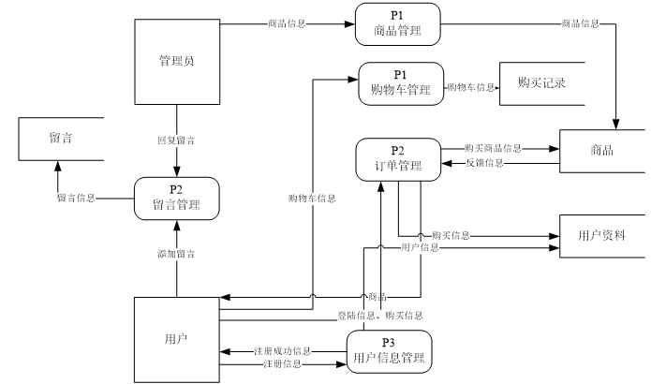
系统分析
系统基于MVC框架开发，
商品购买用例
用例名称 | 添加购买记录
参与者 | 用户
用例概述 | 本用例用于用户进行对商品购买操作
前置条件 | 用户已经登录系统
后置条件 | 系统中增加一条用户购买记录
基本事件流 | 参与者动作 | 系统响应
 | 用户在前台首页选择任意一个商品分类。 管理员在用户列表中选择一件商品。 用户填写购买订单，点击“购买”按钮。 | 系统从数据库中获取商品列表信息。 系统打开商品列表界面。 系统从数据库中获取商品信息。 系统打开商品信息及购买界面。 系统检查用户输入的信息是正确有效的。 系统将购买记录添加到数据库中。
其他事件流 | 系统验证用户输入的字段为空，则提示“*购买数量不能为空！”。
数据流程分析

Slide 5
Part2
系统设计

Slide 6
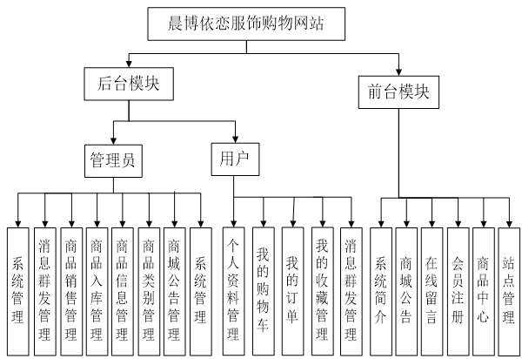
系统设计

Slide 7
购物车功能
Part Two 论文结构
当用户选择完商品后可以进入购物车页面，系统会从购物车表中提取用户的购物车信息并显示出来，用户可以在这里查看自己要购买的商品，也可以取消购买某商品，这时该商品的信息会从购物车表中删除。
注册功能
用户管理功能
用户首先要进行注册成为网站的用户，注册时需填写用户名、密码两项信息，然后点击“注册”按钮。如果注册成功，则提示注册成功并转到用户登录界面，同时用户信息会被写进数据库中的用户表中。如果注册失败，则会提示失败原因。用户注册成功后就可以登陆了。
系统会将数据库中的用户信息以列表的形式显示出来，管理员可以在这个页面进行用户的更新和删除操作
商品展示功能
网站将所有商品信息从数据库中提取出来显示在网站中，用户可以浏览网站，将自己心怡的商品放入购物车中，这是系统会提取该商品的信息并将信息加入购物车表中。。
商品信息管理功能
管理员可以在该界面对商品进行添加、更新和删除的操作，随之改变数据表中的商品信息
登陆功能
如果用户是网站的已注册用户，在购买商品前需要填写用户名和密码，之后点击“登陆”按钮，之后系统会将用户填入的信息与数据库中用户注册时填写的信息进行比对，如果一致的话网站将会跳转到首页用户即可享受到网站的购买商品。如果用户填写的信息有误，网站将会提示用户输入的信息有误。
。
资讯管理
网站会不定时的更新一些有关于时尚潮流趋势的新闻，用户也可以浏览这些新闻从中了解近期的购买须知。管理员在后台点击编辑新闻就会进入编辑新闻界面，系统会将新闻数据表中的数据提取出来显示在页面上，
客户购物管理功能
管理员在后台点击订单管理就会进入订单管理界面，系统会从数据库中将订单信息提取出来，依列表的形式展现出来。管理员可以在该界面对订单的发货状态进行更改也可以删除订单，

Slide 8
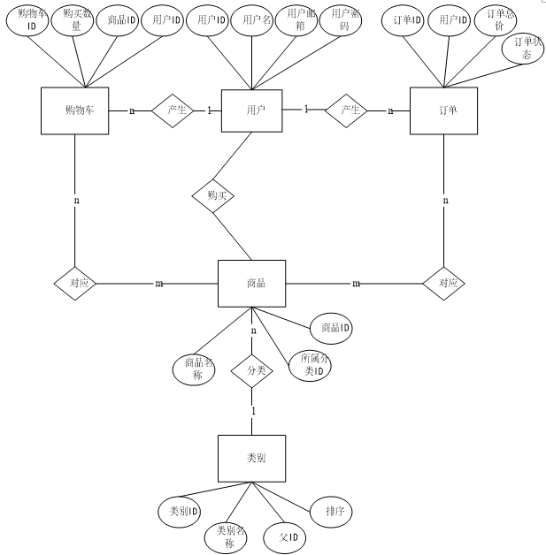
系统设计
系统E-R图

Slide 9
前台主要功能：首页实现，商品分类展示，商品详情实现，购物车实现
Part 3
系统实现
后台主要功能实现：管理员登陆实现，商品管理实现，订单管理实现

Slide 10
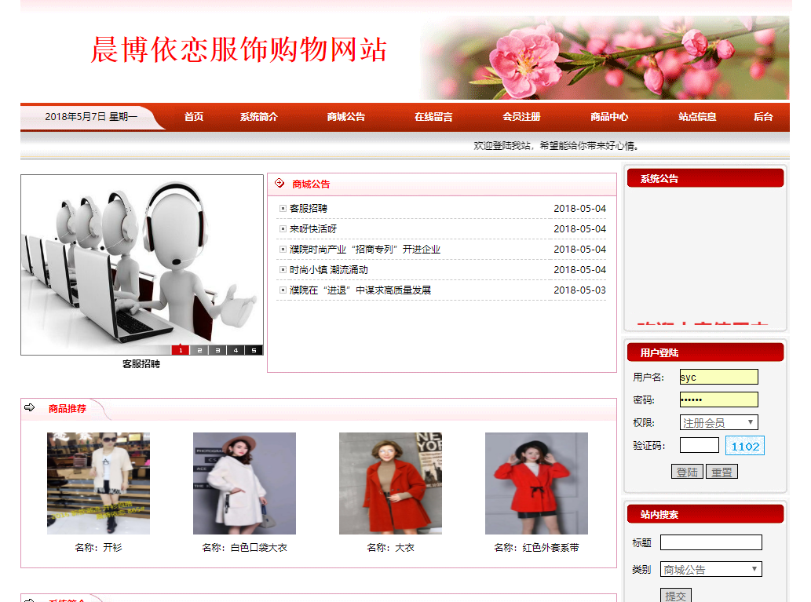
Part 4 系统测试展示
管理员修改商品功能测试
用户登录功能测试
用户注册功能测试
管理员订单处理
用户留言
管理员回复会员信息
商品信息界面测试
加入购物车功能测试

